Slide 1
化学 · 选择性必修1 化学反应原理 · 第4单元 电化学基础
原电池的工作原理
新课 · 第1课时 · 45分钟
学习任务群： | 年级：高二
01

Slide 2
学习目标
1
目标
2
目标
宏观辨识与微观探析：描述双液原电池的结构与工作原理。
变化观念与平衡思想：认识氧化还原反应通过原电池分隔为两半反应。
3
目标
4
目标
证据推理与模型认知：书写电极半反应并理解盐桥的电荷平衡作用。
科学探究与创新意识：通过双液原电池实验探究持续电流的产生。
02

Slide 3
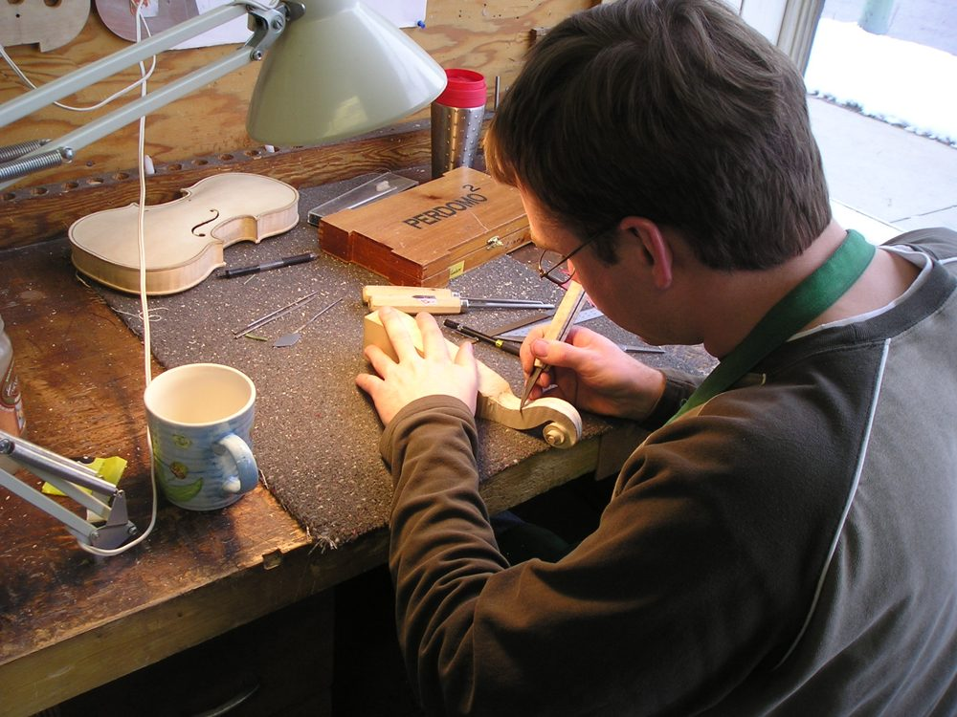
课文背景
深入原电池：双液原电池用盐桥连接两半电池，消除极化、保持电中性。负极发生氧化(失电子)、正极发生还原(得电子)，电极反应(半反应)相加得总反应。内电路靠离子迁移导电，盐桥中阴阳离子分别向两极迁移。
资料图（自由授权，复用 craft.jpg）
03

Slide 4
学习重点
① 双液电池：两半电池+盐桥，减少极化。
② 负极氧化(失e-)、正极还原(得e-)。
③ 半反应：Zn-2e-=Zn2+；Cu2++2e-=Cu。总=两者和。
④ 盐桥：阴向负极、阳向正极迁移，保持电中性、使电流持续。
04

Slide 5
学习路径
1
Step 1 导入
2
Step 2 半反应
3
Step 3 盐桥作用
4
Step 4 内电路
5
Step 5 对比
6
Step 6 练习+作业
05

Slide 6
易混易错
!
!
① 盐桥作用。原因：平衡电荷、沟通内电路，使电流持续；非仅连接，易误解。
② 半反应配平。原因：需配电子与电荷，易漏。
!
③ 离子迁移。原因：盐桥中阴离子向负极、阳离子向正极，方向与外电路电子相反，易混。
06

Slide 7
要点板书
┌── 原电池深入 ──┐ │ 双液+盐桥 │ │ 负:Zn-2e-= │ │ Zn2+(氧化) │ │ 正:Cu2++2e-= │ │ Cu(还原) │ │ 盐桥:Cl-→负 │ │ K+→正(保电中)│ │ 外电子负→正 │ └────────────────┘
07

Slide 8
分层作业
【基础作业】1. 盐桥在原电池中的作用是什么？2. 写出Zn-Cu双液原电池的负极、正极半反应及总反应。3. 盐桥中的阴离子向哪一极迁移？
【提高作业】为什么单液原电池的电流会逐渐衰减，而双液原电池能持续稳定？
08

Slide 9
本课小结
本单元主题：电化学基础。把今天学到的方法带进下一篇——自己读、自己想、自己写。
方法迁移：圈关键信息 → 理事件脉络 → 析人物精神
09

